Slide 1
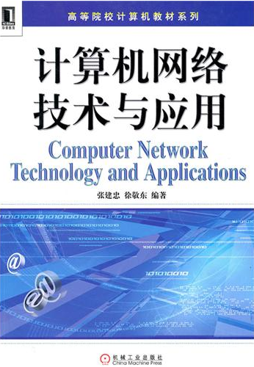
张建忠 徐敬东 编著
机械工业出版社 出版
ISBN：9787111305194

Slide 2
第14章 网络安全
张建忠 徐敬东
南开大学计算机科学与技术系

Slide 3
网络安全
信息安全问题：军事、经济、社会活动都存在
网络的普及使信息安全问题更加突出
  有人无意识地非法访问并修改了某些敏感信息，致使网络服务中断
  有人出于各种目的有意地窃取机密信息，破坏网络的正常工作
研究内容：网络的安全技术和安全机制，确保网络免受各种威胁和攻击，做到正常、有序地工作

Slide 4
网络提供的安全服务
身份认证：验证通信参与者的身份与其所申明的一致，确保通信参与者不是冒名顶替
访问控制：保证网络资源不被未经授权的用户访问和使用
数据保密：防治信息被未授权用户获知
数据完整：确保收到的信息在传递的过程中没有被篡改
不可否认：防止通信参与者事后否认参与通信

Slide 5
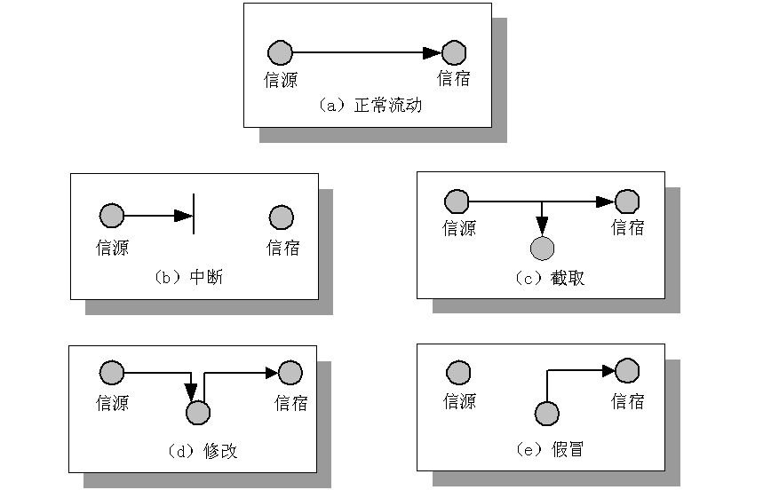
网络攻击 — 对信息流的威胁
中断：破坏网络系统资源，使之变成无效的或无用的
截取：非法访问网络系统的资源
修改：不但非法访问网络系统资源，而且修改网络中的资源
假冒：假冒合法用户身份，将伪造的信息非法插入网络

Slide 6
网络攻击 — 被动与主动攻击
被动攻击
  进行网络监听，截取重要敏感信息
  被动攻击常常是主动攻击的前奏
  被动攻击很难发现
  对策：加密传输的信息流
主动攻击
  利用网络本身的缺陷对网络实施的攻击
  主动攻击常常以被动攻击获取的信息为基础
  杜绝和防范主动攻击相当困难
  对策：检测和修复

Slide 7
数据加密
加密技术
  加密密钥：加密和解密过程中使用的一串数字
  加密算法：作用于密钥和明文（或密文）的一个数学函数
  密文：明文和密钥结合，经过加密算法运算的结果
在同一种加密算法下，密钥的位数越长，安全性越好
通常加密算法是公开的，用户需保证密钥安全

Slide 8
加密技术分类
常规密钥加密技术（对称密钥加密技术）
公开密钥加密技术（非对称密钥加密技术）

Slide 9
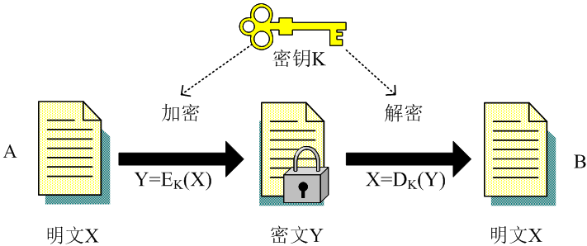
常规密钥加密技术

Slide 10
常规密钥加密
加解密用相同密钥：Y=EK(X)、X=DK(Y)，K相同
破译：“野蛮攻击”— 对密钥逐个尝试
著名的加密算法
  数据加密标准DES：曾为最常用的常规密钥加密算法，密钥长度56位（共64位，8位用于奇偶校验）
  高级加密标准AES（Rijndael加密算法）：密钥长度128位、192位、256位可选
若破解56位密钥的DES需要1秒，则破解128位密钥的AES需要大约149万亿年

Slide 11
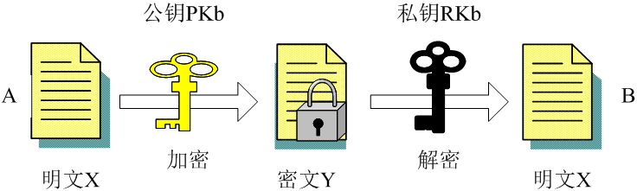
公开密钥加密技术

Slide 12
公开密钥加密技术
加解密使用不同的密钥
  Y=E_{PKb}(X)、X=D_{RKb}(Y)，PK_{b} ≠ RK_{b}
  公钥：加密密钥（ PK_{b} ）
  私钥：解密密钥（ RK_{b} ）
  公钥与私钥数学相关，成对出现，但不能由一个计算出另一个
著名公开密钥加密算法
  RSA：支持变长密钥
  ECC：用较少的比特数提供与RSA相同的强度
通常公开密钥加密算法的计算效率比常规密钥加密算法低（RSA比DES慢100~1000倍）

Slide 13
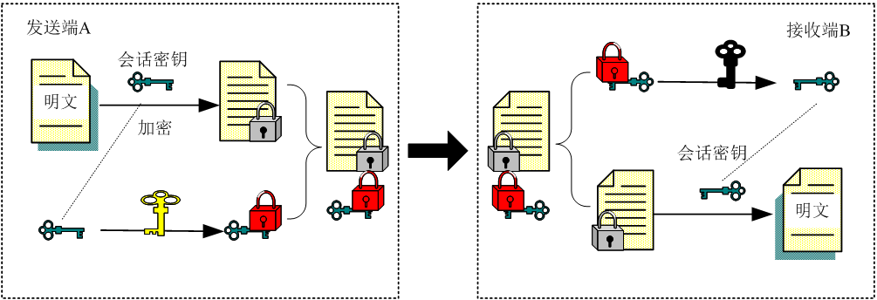
常规密钥加密技术和公开密钥加密技术的结合

Slide 14
数字签名
基本思想：发送方“加密”信息，接收方通过“解密”能否成功判断信息完整性和真实性（常规密钥加密？公开密钥加密？）
基本方法
  计算需要签名信息的消息摘要
  用公钥加密算法和用户的私钥对消息摘要签名
为什么不对信息直接签名？
  公钥加密算法复杂、加密速度慢，不适合处理大数据块信息
  消息摘要技术能将大数据块映射到小信息块

Slide 15
消息摘要
消息摘要是利用单向散列函数对要签名的数据进行运算生成
利用单向散列函数对数据块进行运算不是一种加密机制，它仅能提取数据块的某些关键信息
著名的消息摘要算法
  MD5：摘要长度128位
  SHA-1：摘要长度160、256、384、512位可选

Slide 16
单向散列函数的主要特性
能处理任意大小的信息，生成的消息摘要数据块长度固定。对同一个源数据反复执行该函数得到的消息摘要相同
生成的消息摘要不可预见，产生的消息摘要的大小与原始数据信息块的大小没有联系。原始数据信息的微小变化会对新产生的消息摘要产生不可预知的影响
具有不可逆性，没有办法通过生成的消息摘要重新生成原始数据信息

Slide 17
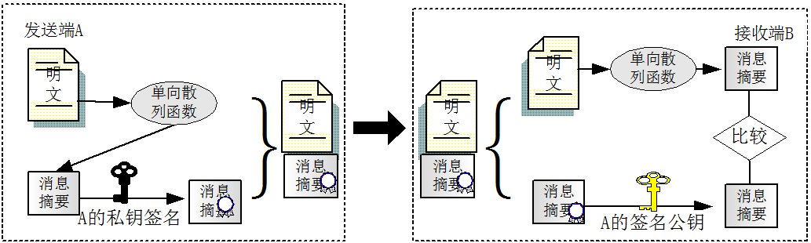
数字签名过程

Slide 18
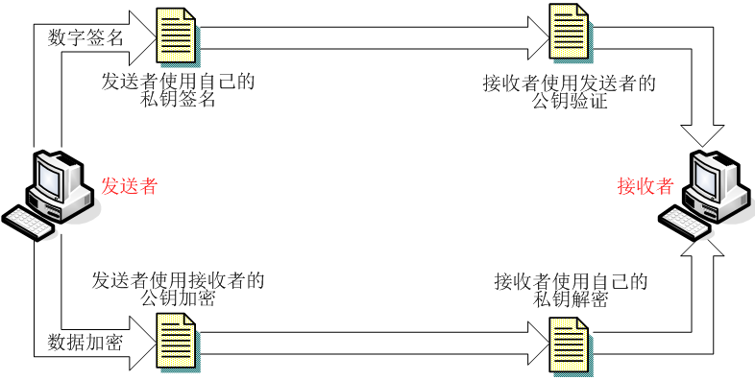
数据加密和数字签名的区别
数据加密的作用
  保证信息的机密性
数字签名的作用
  保证信息的完整性
  保证信息的真实性
  保证信息的不可否认性

Slide 19
密钥分发
密钥分发需要采取一定的技术措施才能保证信息的安全（无论常规密钥还是公开密钥）
主要技术
  密钥分发中心（key distribution center，KDC）：常规密钥分发
  数字证书（digital certificate）：公钥分发

Slide 20
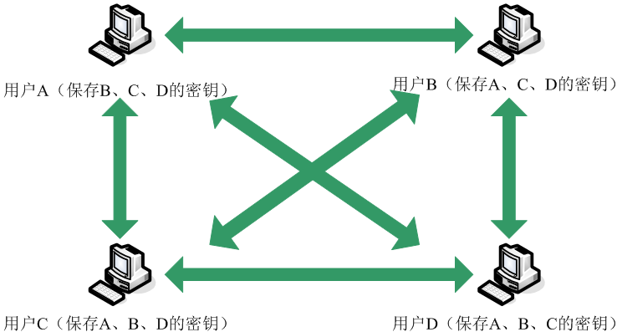
系统中保存的常规密钥数
N个用户相互进行加密通信，需保存的密钥数为N*(N-1)/2

Slide 21

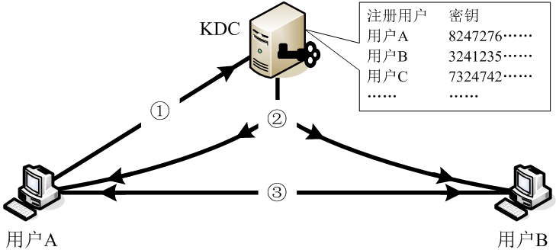
密钥分发中心KDC

Slide 22
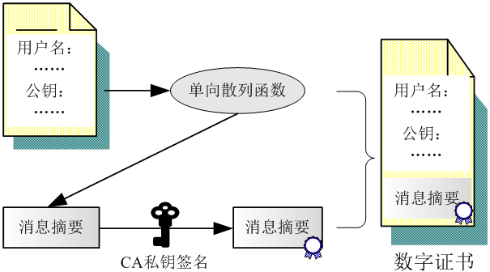
数字证书

Slide 23
保证网络安全具体措施
防火墙
入侵检测
病毒防护
垃圾邮件处理
VPN
IPsec
安全套接层SSL

Slide 24
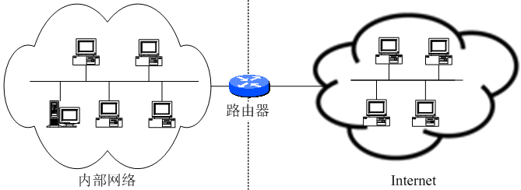
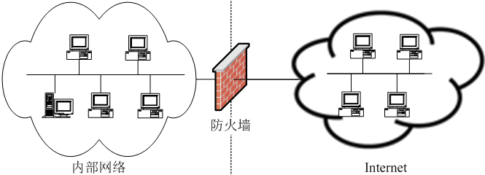
接入Internet

Slide 25
防火墙 — 包过滤防火墙
包过滤防火墙：检查每个流经的IP数据报，通过匹配过滤规则，决定是否转发
过滤规则依据：源IP地址和目的IP地址、IP数据报协议字段、源端口和目的端口号、TCP的ACK字段等
默认数据包处理方式：丢弃和转发
特点：转发速度较快，但配置复杂（可在厂家提供的过滤规则文件基础上进行修改）

Slide 26
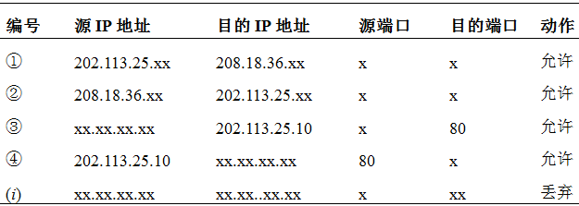
防火墙的过滤规则示例表
内部网络IP地址：202.113.25.xx
默认方式：丢弃

Slide 27
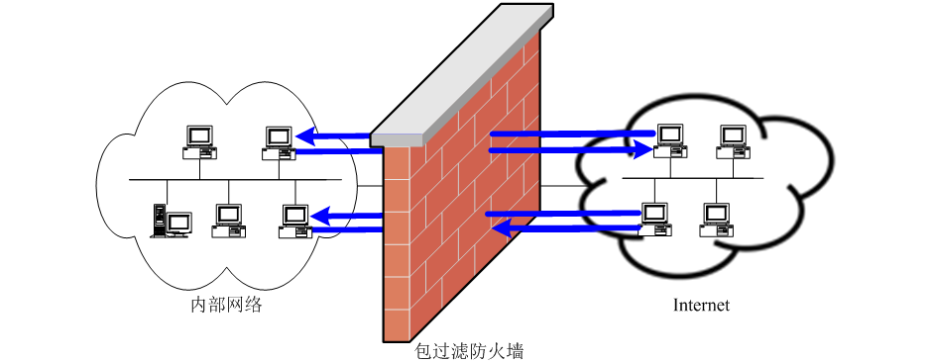
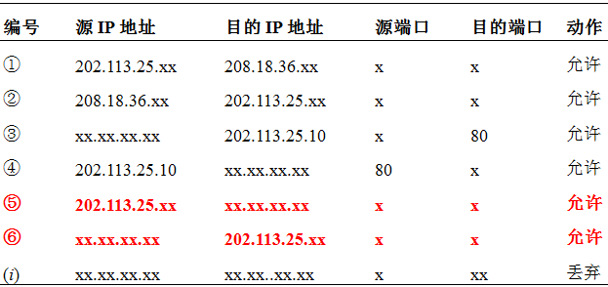
过滤规则的复杂性（1/2)
允许内部用户访问Internet但不允许Internet用户访问内部网络

Slide 28
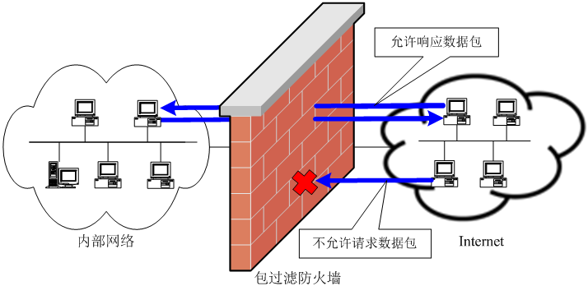
过滤规则的复杂性（2/2)
解决方法：防火墙需具备状态的检测与记录能力

Slide 29
应用网关
应用网关（应用代理）：运行在内部网络的某些具有访问Internet权限的专用服务器上，为内部用户访问外部网络的一些特定服务（或为外部用户访问内部网络的一些特定服务）提供转接或控制
应用网关每次通信维护两个独立的会话：一个位于应用网关与外部Internet用户之间，一个位于应用网关与内部服务器之间
特点：控制策略的设置比包过滤防火墙简单，鉴别是否属于授权用户比包过滤防火墙方便，但处理速度比包过滤防火墙差

Slide 30
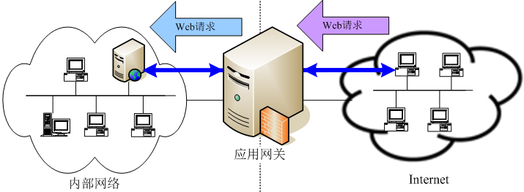
Web应用网关工作过程
外部用户与应用网关建立TCP连接，向应用网关发送请求；
应用网关进行认证，若允许则转(3)；否则拒绝；
应用网关作为客户与内部Web服务器建立TCP连接，将用户请求转发至内部Web服务器；
内部Web服务器对请求进行响应，将响应发往应用网关；
应用网关向用户转发内部Web服务器的响应；
应用网关将中转Internet用户与内部Web服务器之间的信息。

Slide 31
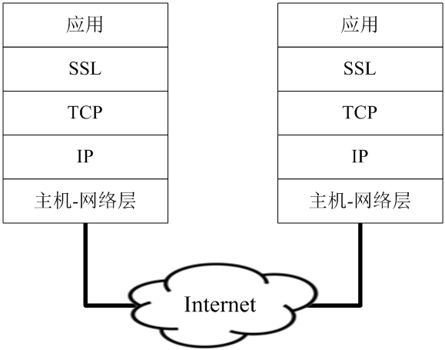
安全套接层SSL
作为Web安全性解决方案1995年由Netscape公司提出
SSL -> TLS
运行在应用层与传输层之间，在TCP之上建立安全通道

Slide 32
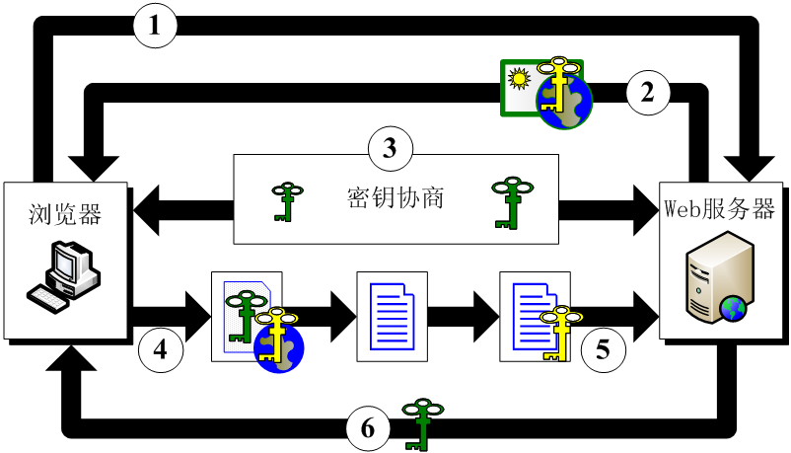
SSL工作过程

Slide 33
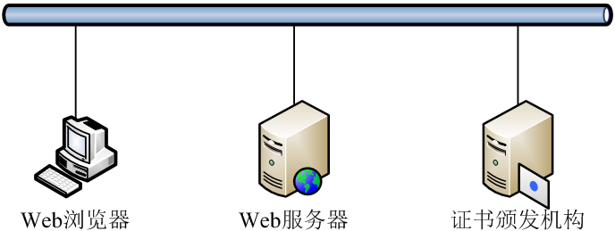
实验：利用SSL实现安全数据传输

Slide 34
安装证书管理软件和服务（1/2）

Slide 35
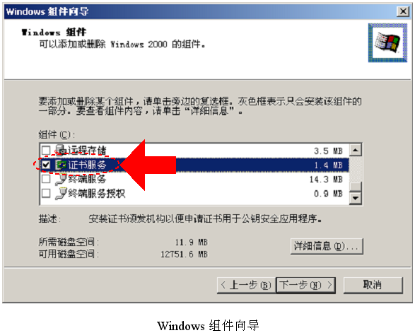
安装证书管理软件和服务（2/2）

Slide 36
准备一个证书请求信息（1/4）

Slide 37
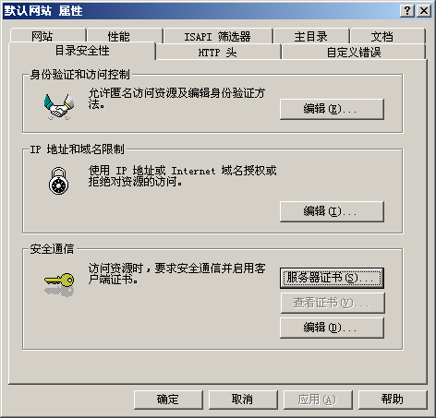
准备一个证书请求信息（2/4）

Slide 38
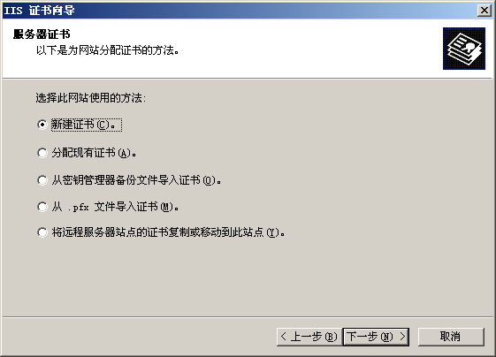
准备一个证书请求信息（3/4）

Slide 39
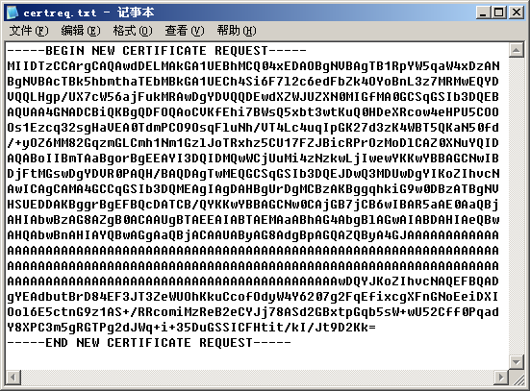
准备一个证书请求信息（4/4）

Slide 40
提交证书申请（1/5）

Slide 41
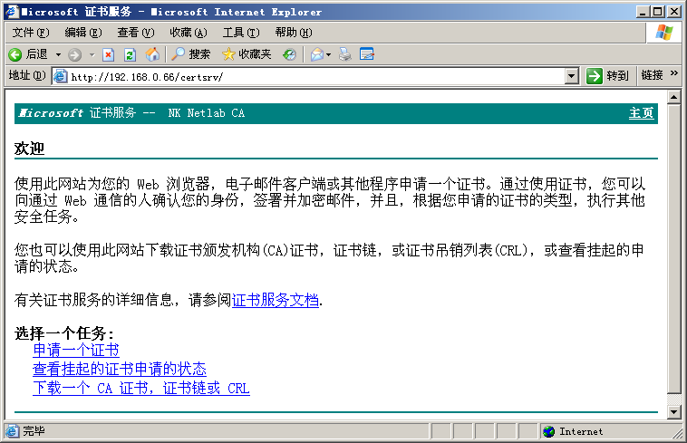
提交证书申请（2/5）

Slide 42
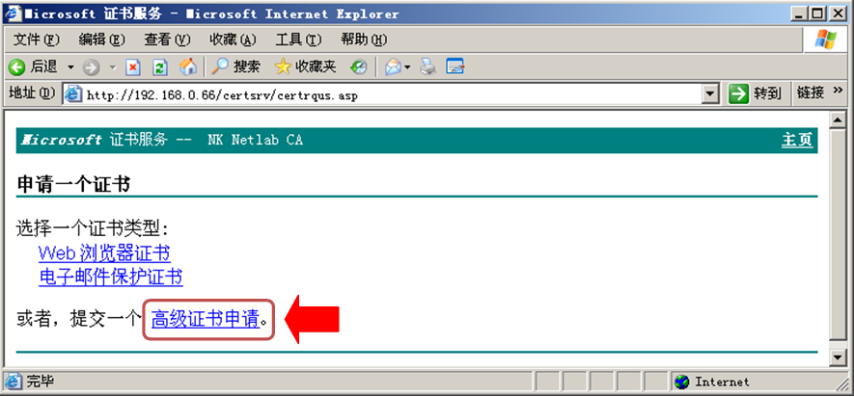
提交证书申请（3/5）

Slide 43
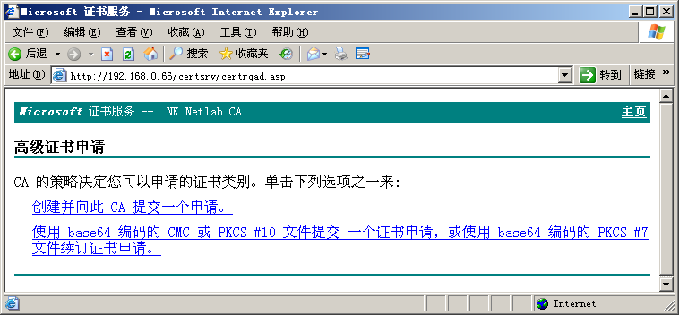
提交证书申请（4/5）

Slide 44
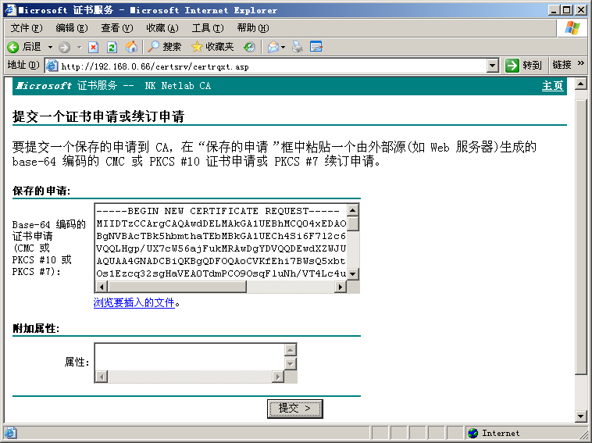
提交证书申请（5/5）

Slide 45
为证书申请者颁布证书（1/4）

Slide 46
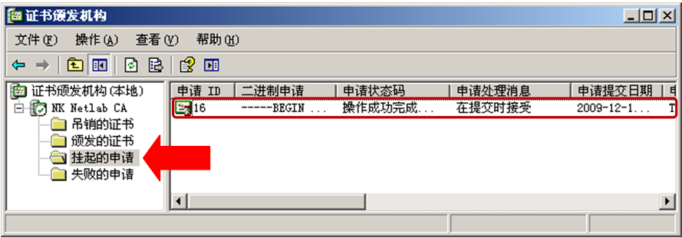
为证书申请者颁布证书（2/4）

Slide 47
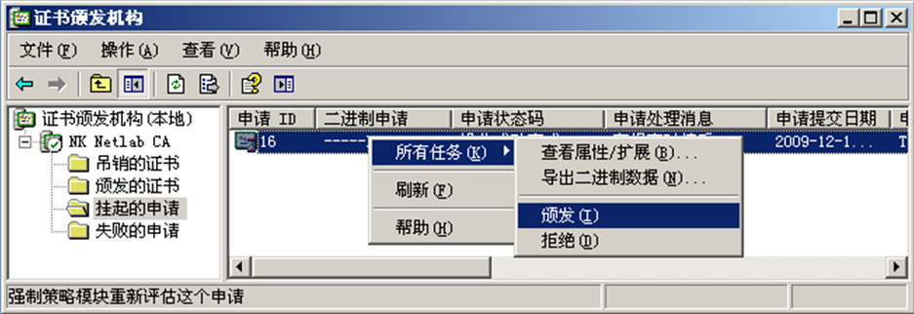
为证书申请者颁布证书（3/4）

Slide 48
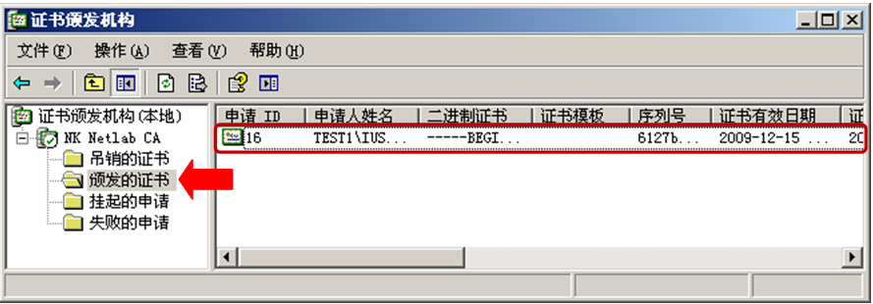
为证书申请者颁布证书（4/4）

Slide 49
下载证书（1/3）

Slide 50
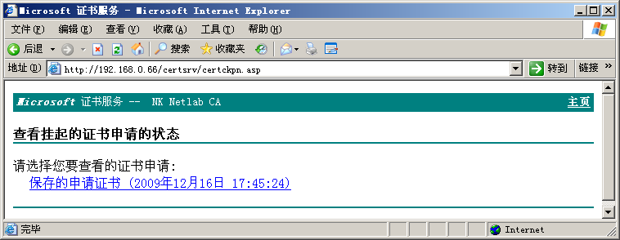
下载证书（2/3）

Slide 51
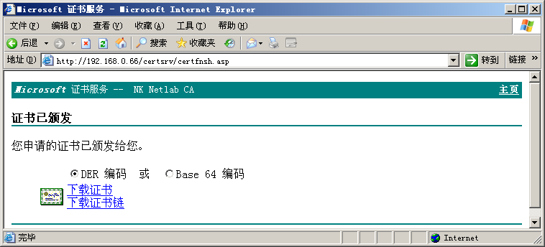
下载证书（3/3）

Slide 52
安装证书并配置Web服务器（1/6）

Slide 53
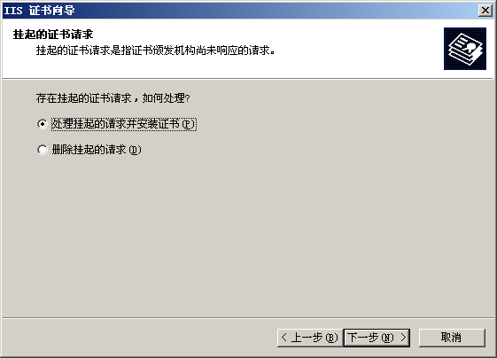
安装证书并配置Web服务器（2/6）

Slide 54
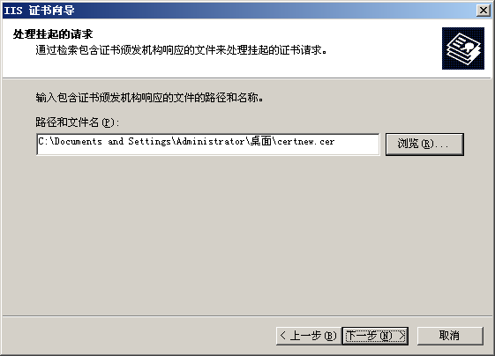
安装证书并配置Web服务器（3/6）

Slide 55
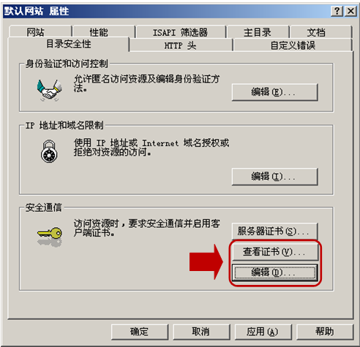
安装证书并配置Web服务器（4/4）

Slide 56
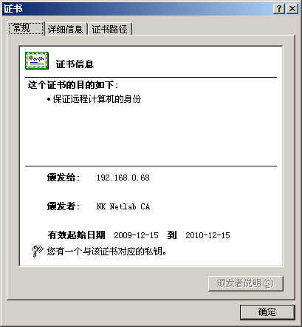
安装证书并配置Web服务器（5/6）

Slide 57
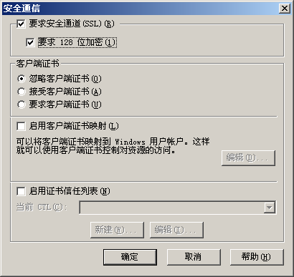
安装证书并配置Web服务器（6/6）

Slide 58
验证并访问安全的Web站点（1/2）

Slide 59
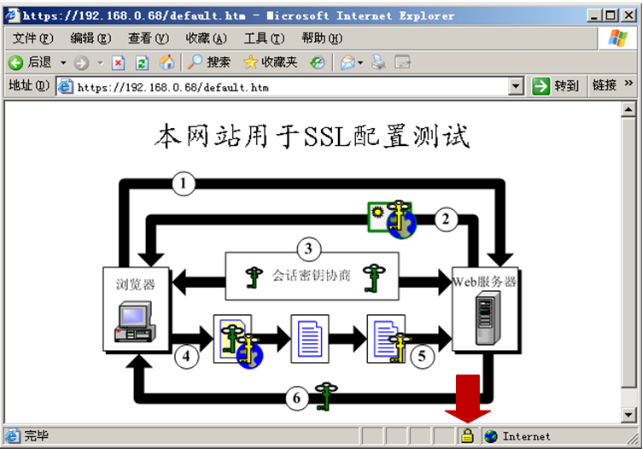
验证并访问安全的Web站点（2/2）

